Slide 1
Waardevolle invulling flevokust haven
Hoe sluit de haven zo goed mogelijk aan bij uw marktvraag?
Rogier Wilms
Programmamanager Gebiedsontwikkeling
Provincie Flevoland

Slide 2
Flevokust Haven in MRA

Slide 3
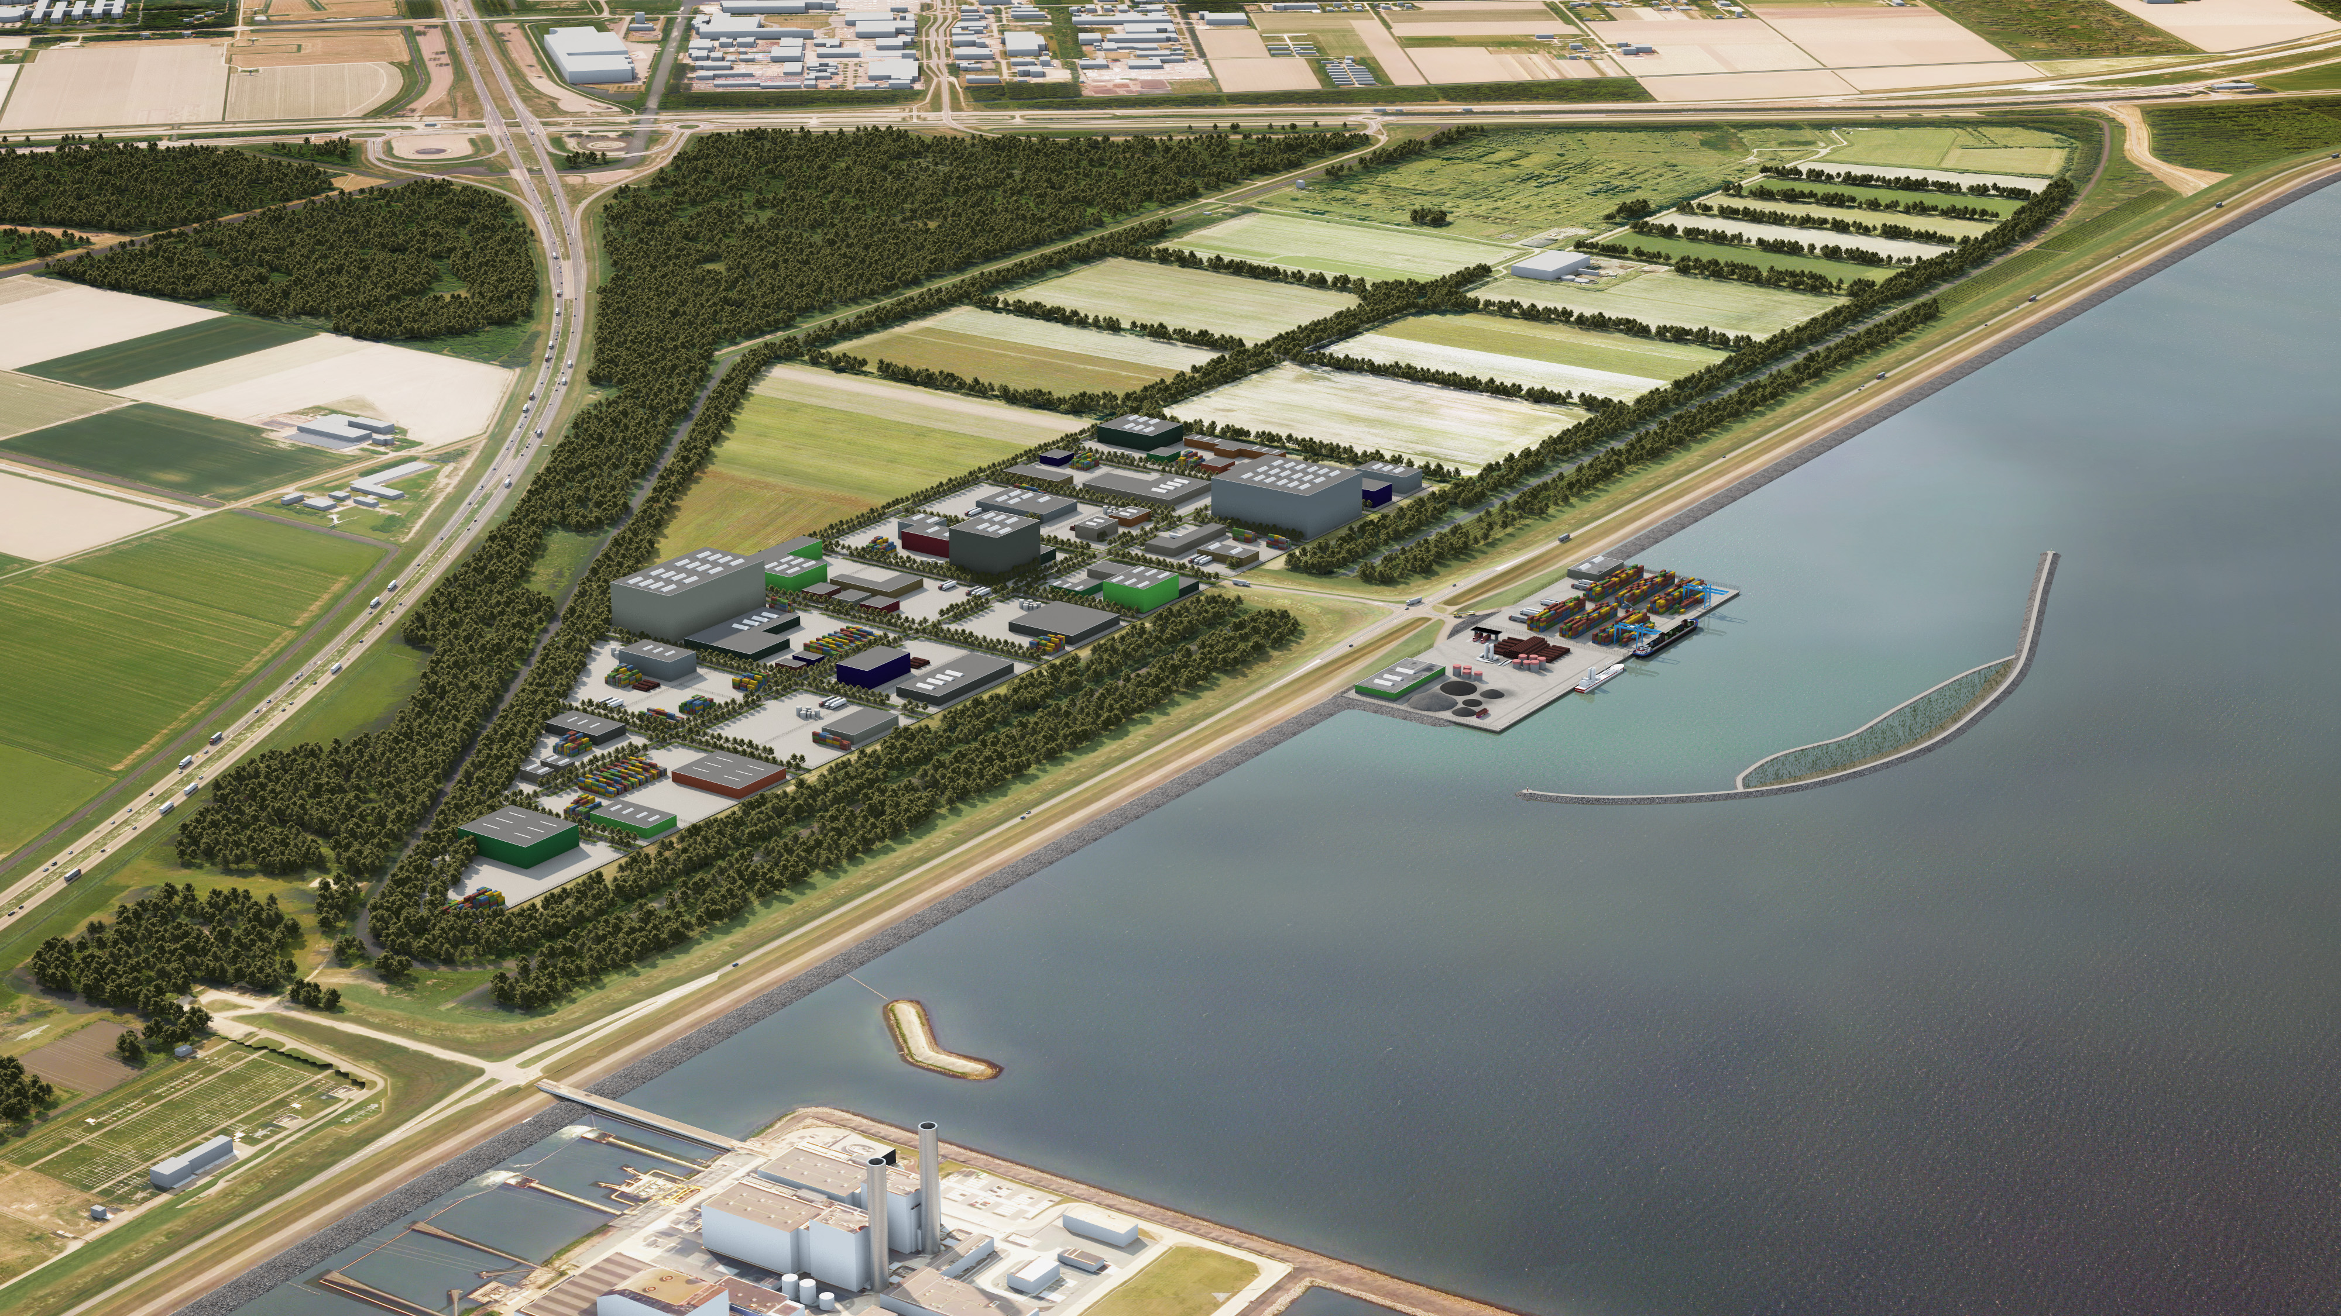

Slide 5
Flevokust Haven
Nieuwe multimodale containerterminal,
overslaghaven en bedrijfsterrein
5 ha. haven, max. 10 ha.
400 m. kade, max 800 m.
43 ha. bedrijfsterrein, max 115 ha.
Milieucategorie 3.1 - 5.3
Bouwhoogte tot 40 m.
Capaciteit 90.000 TEU
Hoofdvaarroute Amsterdam-Lemmer
Nabij A6, spoor en Lelystad Airport
Ingebruikname medio 2018
Ruimte voor innovatie en duurzaamheid

Slide 6
Hoe sluit Flevokust Haven aan bij uw marktvraag?
Hoe kunnen we relatie Amsterdam – Lelystad versterken?
Welke activiteiten voegen hier optimaal waarde toe?
Welke clusters passen hier?
Zijn er concrete initiatieven op zoek naar ruimte?
Hoe maken wij Flevokust Haven (nog) interessanter voor u?
Provincie Flevoland en gemeente Lelystad geven ondernemers ruimte
www.flevokusthaven.nl
Notes:
Hoe kunnen we relatie Amsterdam – Lelystad versterken?
Welke activiteiten voegen hier optimaal waarde toe?
Welke clusters passen hier?
Zijn er concrete initiatieven op zoek naar ruimte?
Hoe maken wij Flevokust Haven (nog) interessanter voor u?
Wat is er meer nodig (faciliteiten, infrastructuur)?
Wat verwacht u van de overheid?
Hoe kunnen we als regio hier op inspelen?

